Slide 1
Processamento de Linguagem Natural
Considerações finais
Helena Caseli, Cláudia Freitas e Roberta Viola
helenacaseli@ufscar.br claudiafreitas@puc-rio.br robertaqueirozlv@gmail.com

Slide 2

Agenda
De onde viemos?
Até onde podemos chegar?
1
3
Até onde chegamos?
2
Fonte: https://br.pinterest.com/pin/608689705857022687/

Slide 3
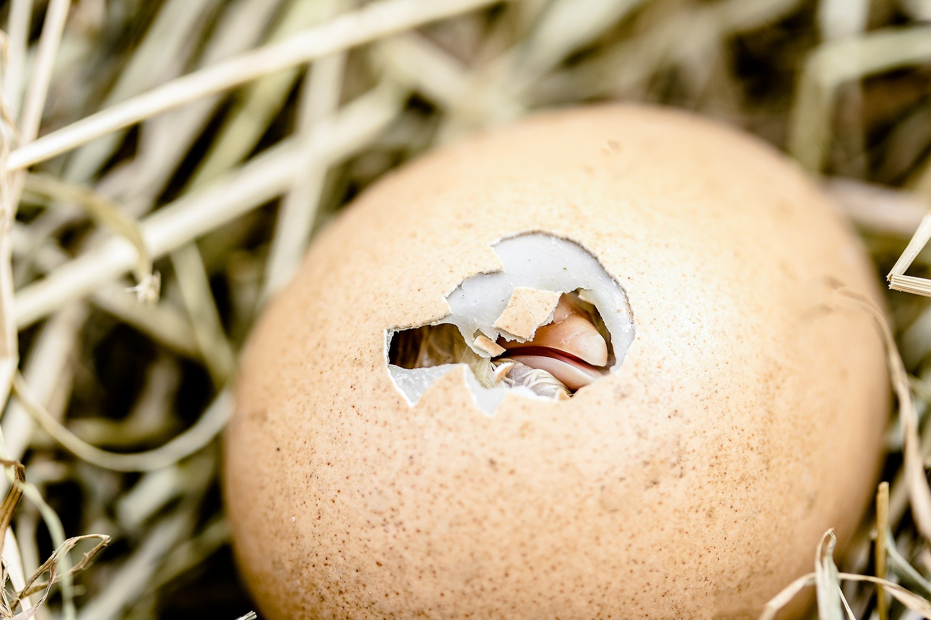
De onde viemos?

Slide 4
As linguagens
O que é a linguagem afinal?
“Sistema de símbolos de um vocabulário que, quando colocados numa determinada ordem e expressos num determinado contexto, emitem um significado.”

Slide 5
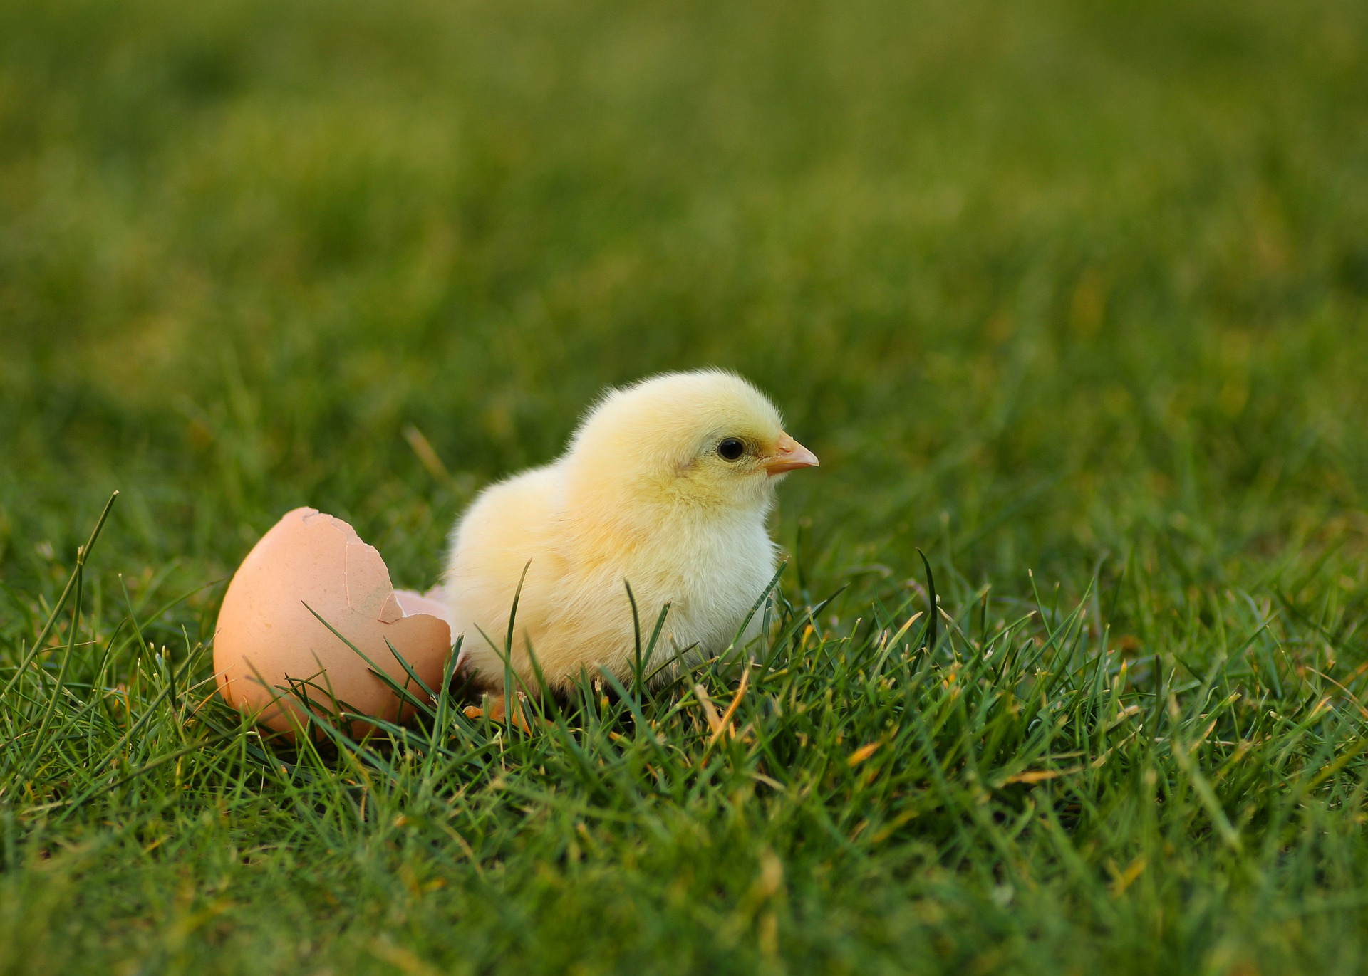
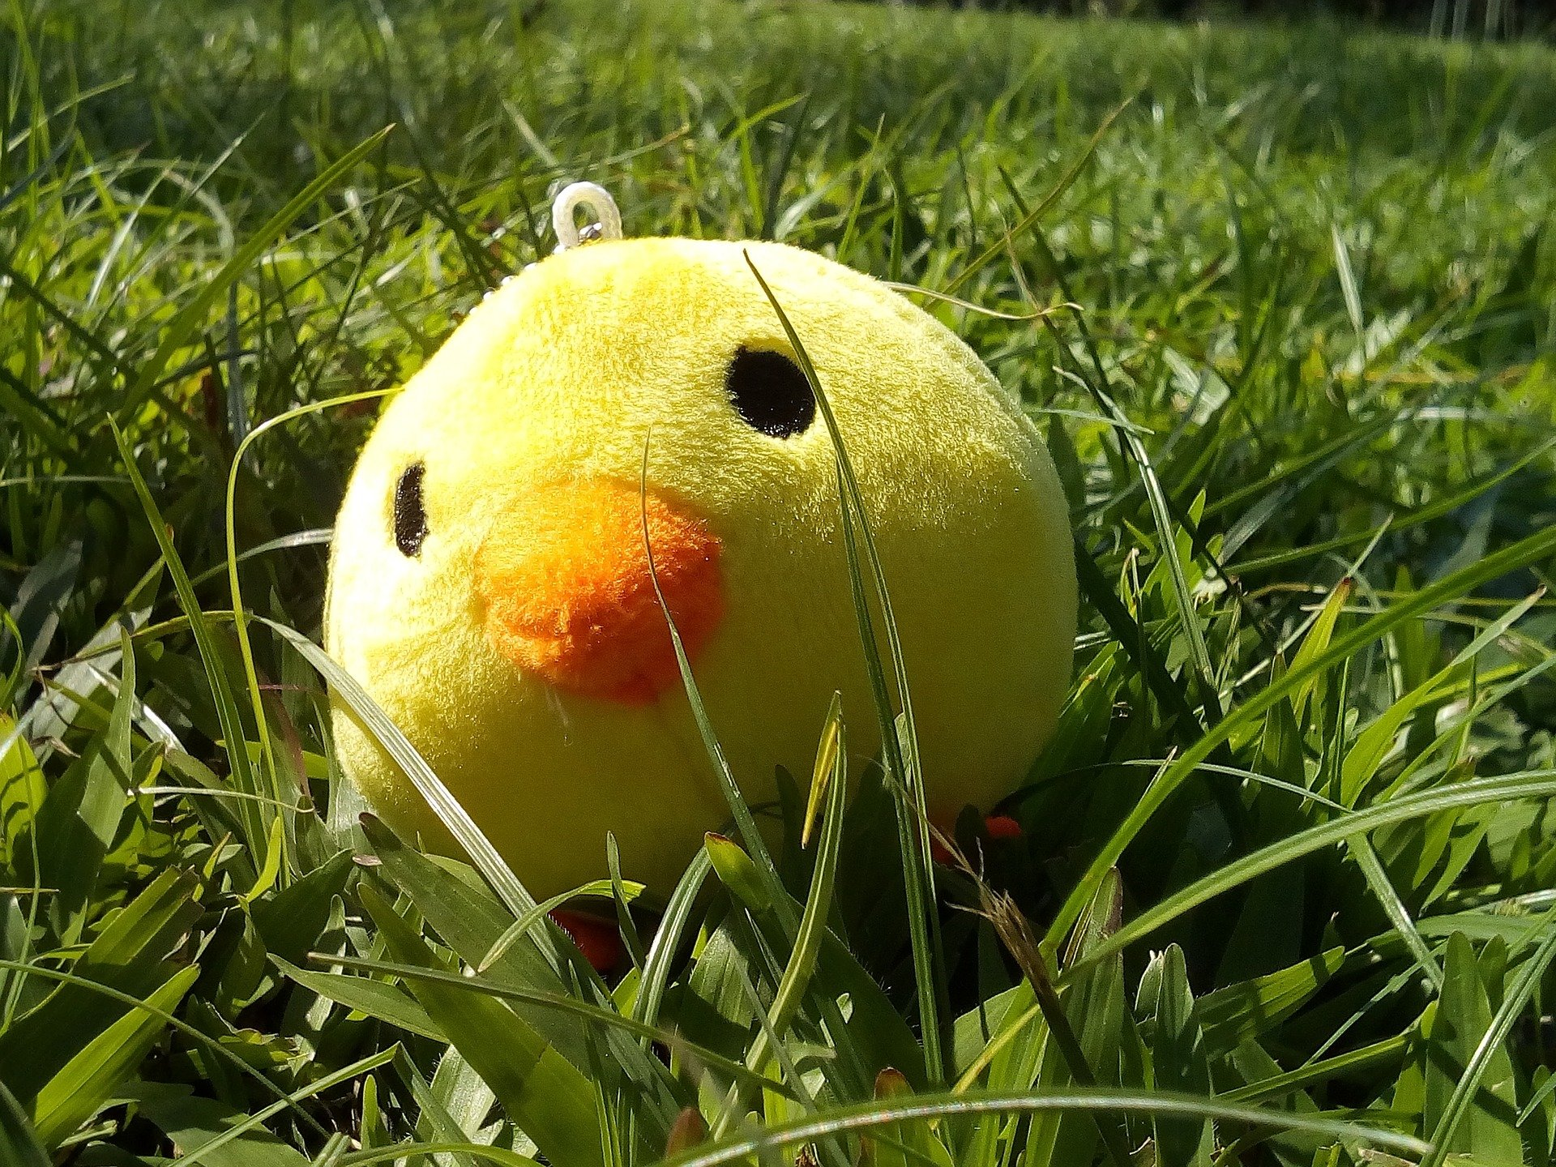
Até onde chegamos?

Slide 6
So far, so good!
Como treinar o seu dragão?
Para uma determinada tarefa de classificação ou geração de texto
Coletar a maior quantidade possível de dados de treinamento
Utilizar um modelo pré-treinado
Fazer um fine-tuning para sua tarefa específica testando
alternativas de pré-processamento
recursos adicionais
diversas configurações de treinamento

Slide 7
So far, so good?
Questões éticas e sociais
Custo computacional e impacto ambiental do treinamento dos modelos neurais
Vieses nos dados
Na língua natural, o impacto pode ser maior do que no AM geral
Ex: nacionalidade, gênero, anotação dos dados
Sugestão de leitura: https://aclanthology.org/Q18-1041.pdf

Slide 8
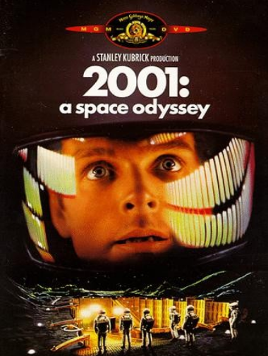
Até onde podemos chegar?

Slide 9


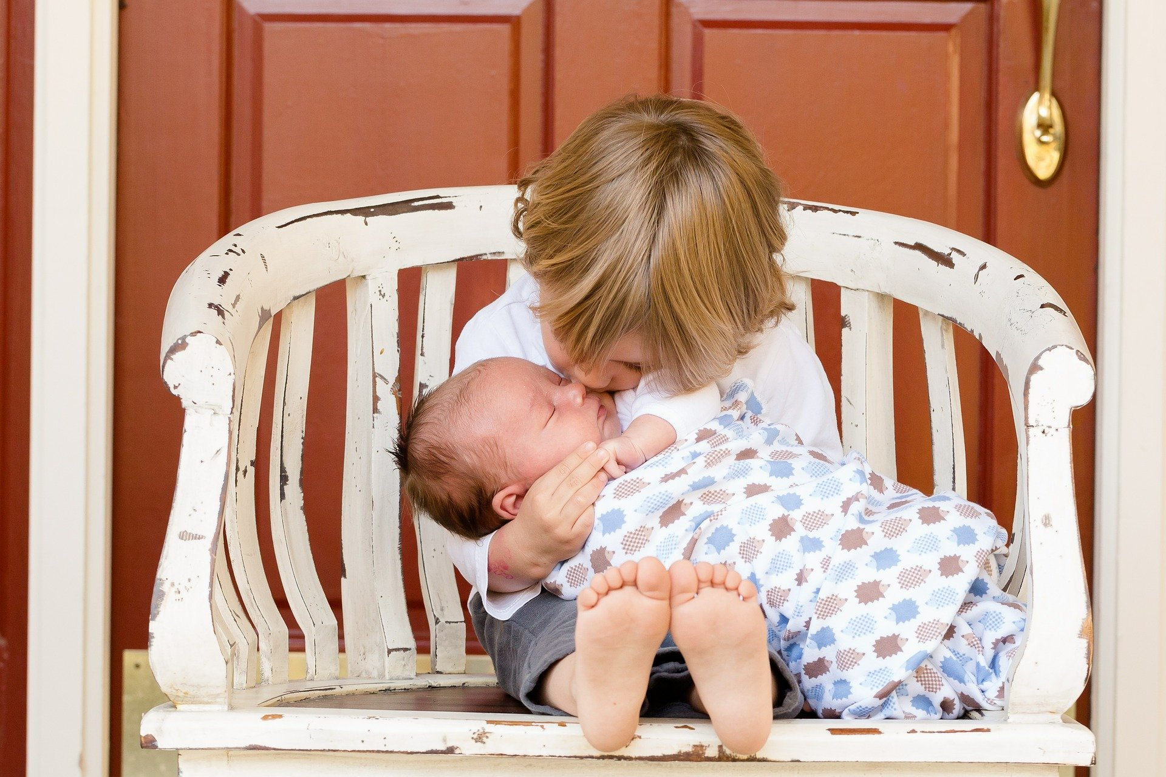
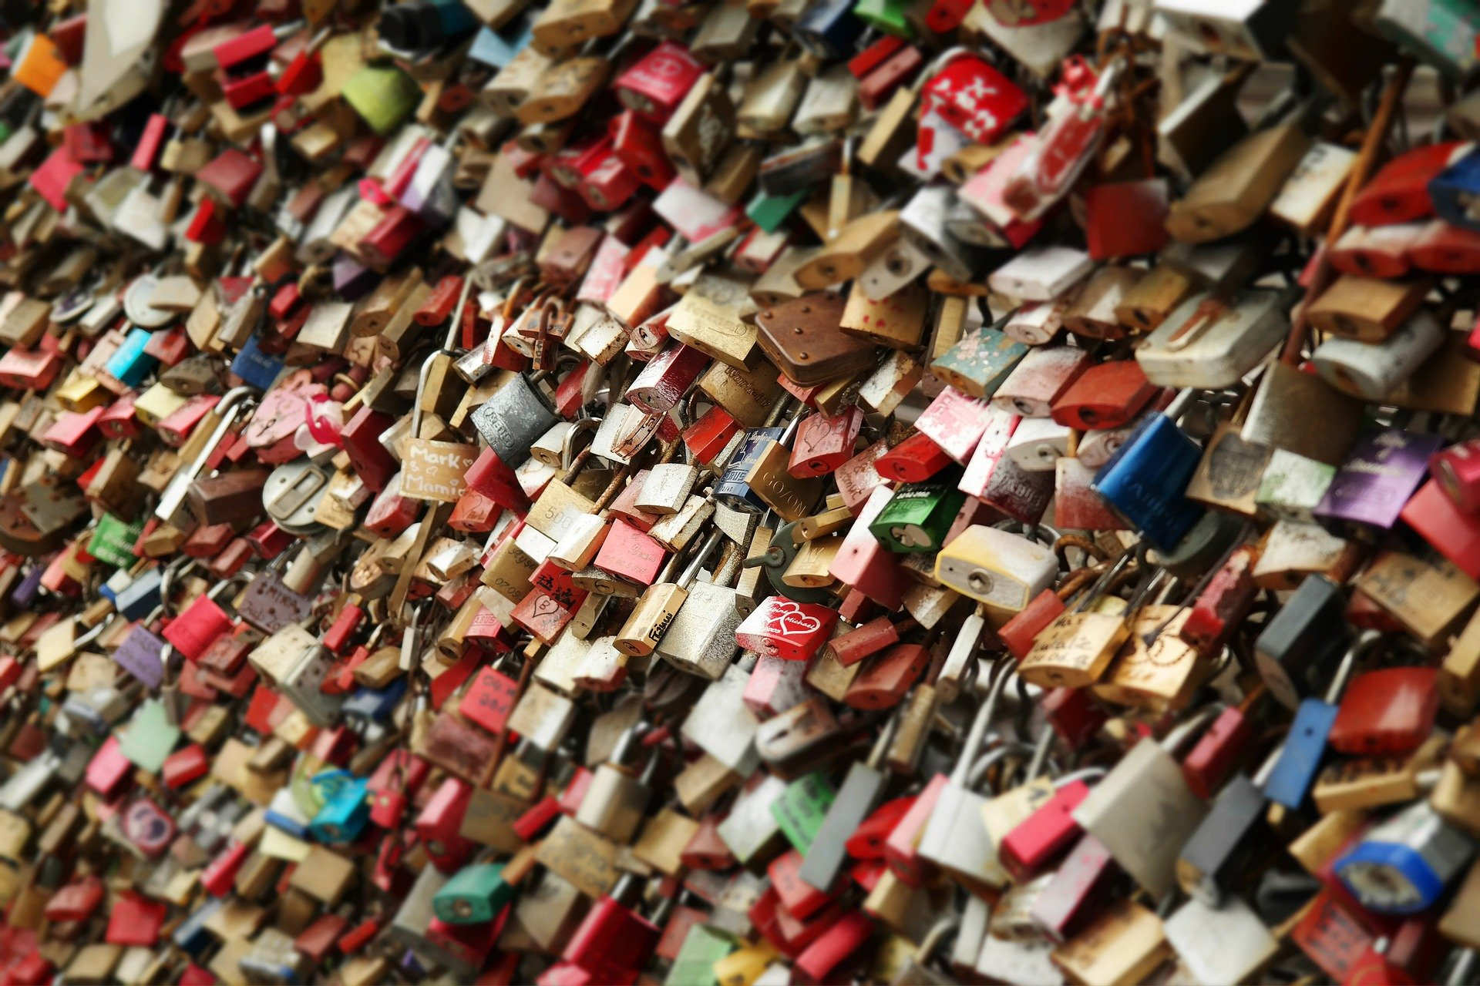

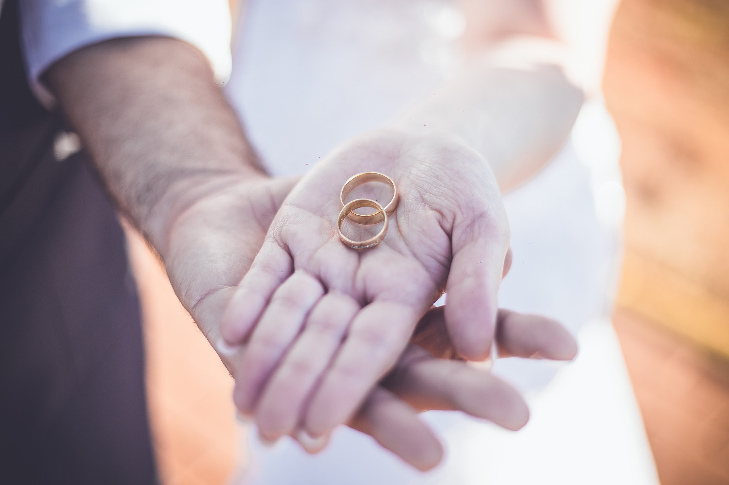
O céu é o limite?
Forma x Significado

Slide 10
E agora, José?
Quanto de linguística é necessário para minha aplicação de PLN?
Quais recursos e ferramentas eu uso para cada nível de processamento?
Tem disponível para o português?
“São tantas perguntas!”
(O Show da Luna, 2022)

Slide 11
Referências desta aula
Curso de Linguística Computacional da UFMG - Prof. Thiago Castro Ferreira
https://www.youtube.com/playlist?list=PLLrlHSmC0Mw73a1t73DEjgGMPyu8QssWT
Imagens obtidas do pixabay (https://pixabay.com/) e unsplash (https://unsplash.com/)

